Slide 1
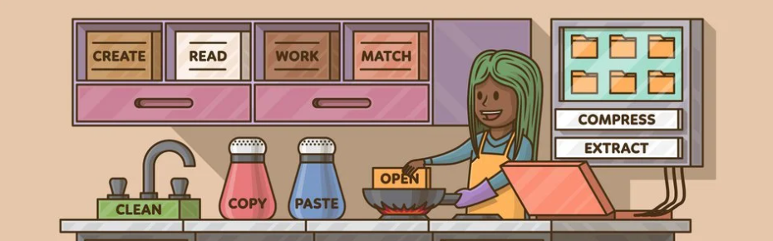
file/IO
فایل

Slide 2
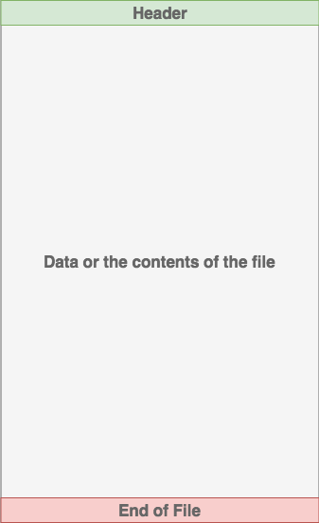
فایل چیست؟
نام فایل-اندازه- نوع فایل
محتویات فایل
کاراکتری که انتهای فایل را نمایش می‌دهد

Slide 3
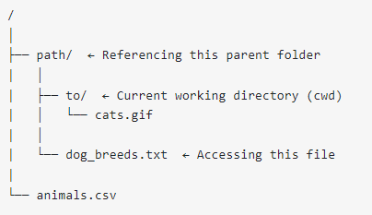
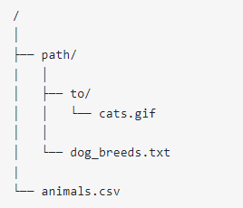
آدرس فایل
رو به عقب
رو به جلو

Slide 4
انتهای خط
\n

Slide 5
انتهای خط
print("\n")

Slide 6
باز کردن فایل
file = (‘file_name.txt')

Slide 7
باز کردن فایل
file = (‘file_name.txt')
پسوند

Slide 8
پسوند چیست؟

Slide 9
مود خواندن و نوشتن
file = (‘file_name.txt‘, "r")
کاراکتر | معنا
'r' | خواندن فایل (پیشفرض)
'w' | با مود نوشتن باز می‌شود، در صورت موجود بودن خالی می‌کند.
'rb' or 'wb' | به صورت باینر باز می‌کند.

Slide 10
فایل‌ها حتما باید بسته شوند!
مسولیت ماست

Slide 11
file = (‘file_name.txt')
نوشتن , خواندن
file.close()

Slide 12
خواندن فایل
فایل‌ها به صورت ابتدا تا انتها خوانده می‌شوند.

Slide 13
متدهای فایل

Slide 14
.readline()

Slide 15
خواندن فایل
فایل‌ها به صورت ابتدا تا انتها خوانده می‌شوند.
.readline()
1
2
3
4
5
6
7
8
9

Slide 16
خواندن فایل
فایل‌ها به صورت ابتدا تا انتها خوانده می‌شوند.
1
2
3
4
5
6
7
8
9
.readline()

Slide 17
خواندن فایل
فایل‌ها به صورت ابتدا تا انتها خوانده می‌شوند.
1
2
3
4
5
6
7
8
9
.readline()

Slide 18
.readlines()

Slide 19
خواندن فایل
فایل‌ها به صورت ابتدا تا انتها خوانده می‌شوند.
1
2
3
4
5
6
7
8
9
.readlines()

Slide 20
سوال خروجی کد زیر چیست؟
print(file.readlines())
print(file.readlines())

Slide 21
.read()

Slide 22
.write(“Hello World!")

Slide 23
فایل حتما باید بسته شود!

Slide 24
file.write("\n")

Slide 25
.split()
جدا کردن رشته

Slide 26
for line in file: print(line)
برای فایلهای با حجم بالا

Slide 27
روشی دیگر برای خواندن فایل
context manager
with open(“file.txt”, “r”) as f:
print(f.read())

Slide 28
روشی دیگر برای خواندن فایل
context manager
with open(“file.txt”, “r”) as f:
print(f.read())
?
print(f.read())

Slide 29
تمرین:
برنامه‌ای بنویسید که یک فایل را بطور کامل بخواند

Slide 30
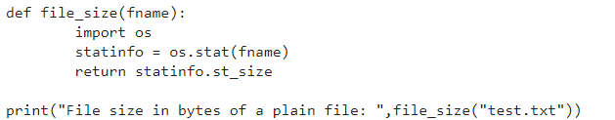
تمرین:
اندازه یک فایل را حساب کنید

Slide 31
os.path module:
os.path.isfile('file_path')
os.path.exists('file_path')
os.path.isdir('file_path')

